Slide 1
Do Tribunal à Cidade: Análise de Dados para Entender Instituições e Políticas PúblicasResumo:Esta palestra apresenta uma jornada pela análise de dados aplicada a questões da sociedade.
Partindo de dentro do sistema de Justiça, mostraremos como modelos estatísticos desvendam os padrões de decisão do Tribunal Regional Eleitoral do Rio de Janeiro.
Em seguida, cruzamos a fronteira para as políticas públicas, a análise quantitativa de texto revela as visões de diversos atores sobre a implementação da Lei Aldir Blanc.
Na esfera municipal, vamos discutir a desigualdade espacial de Equipamentos Culturais.
Por fim, fechamos o ciclo na cidade, usando estatística para diagnosticar os desafios da Mobilidade Urbana.
Nesse encontro, buscaremos uma abordagem para mostrar o poder da análise de dados aplicada para transformar informações complexas em insights para a ação Estatal.

Slide 2
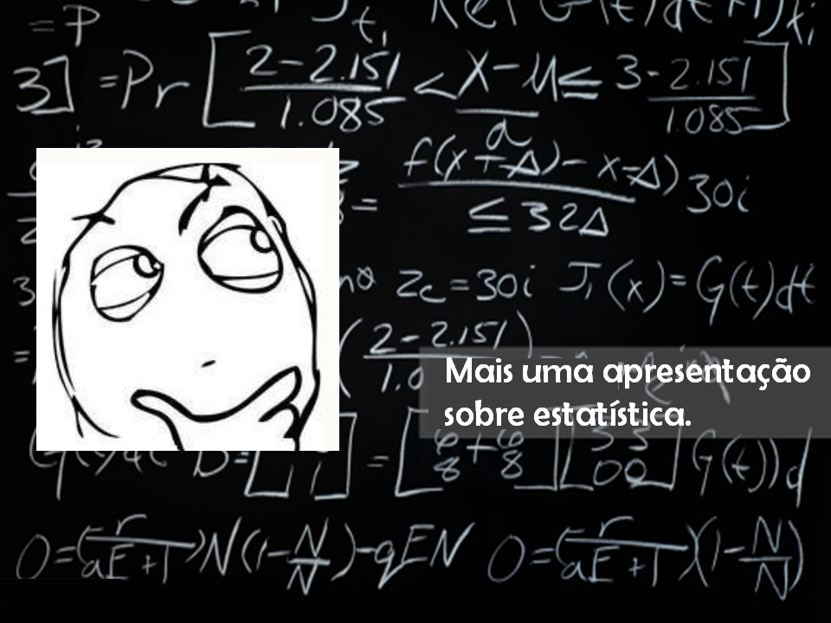

Slide 3
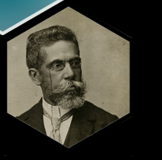
CINCO ATOS...
TRE
Restaurantes
LAB
Mobilidade
Equipamentos Culturais
E UM EPÍLOGO

Slide 4


Slide 5
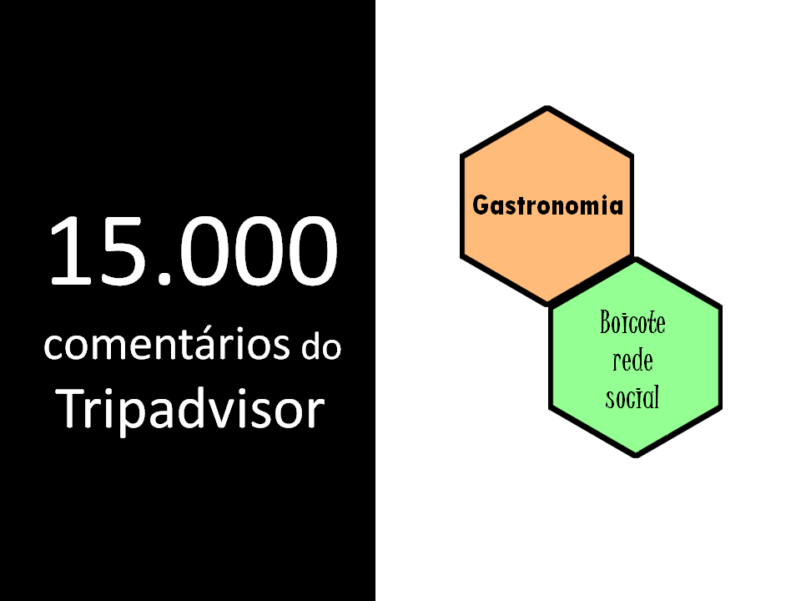

Slide 6
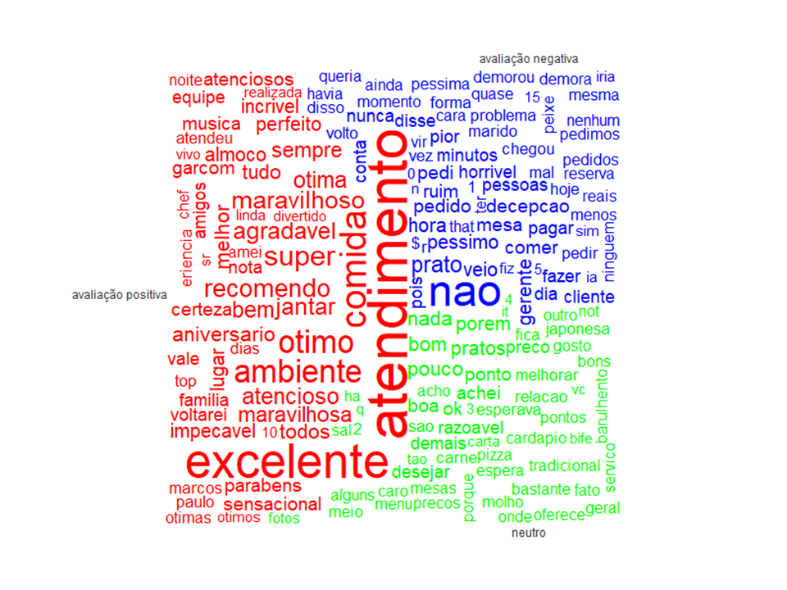

Slide 7
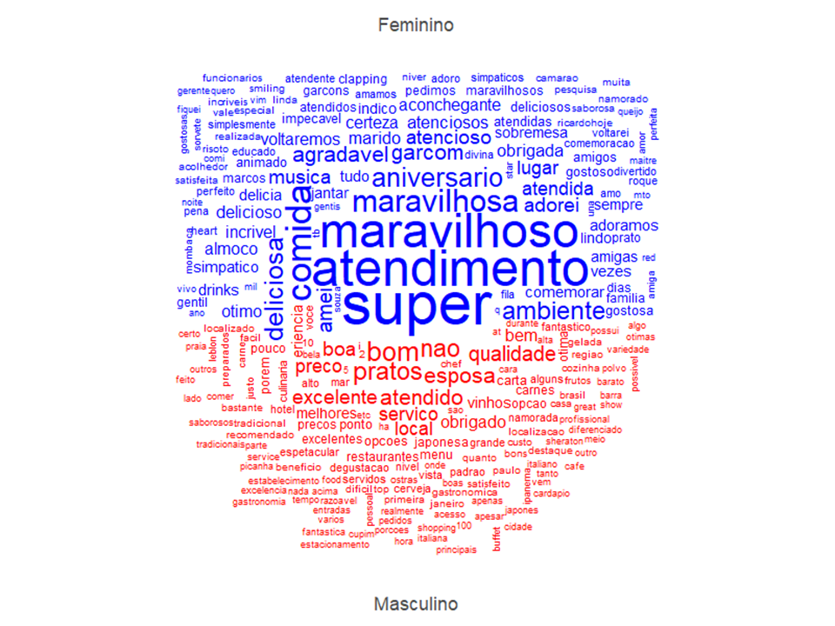

Slide 8
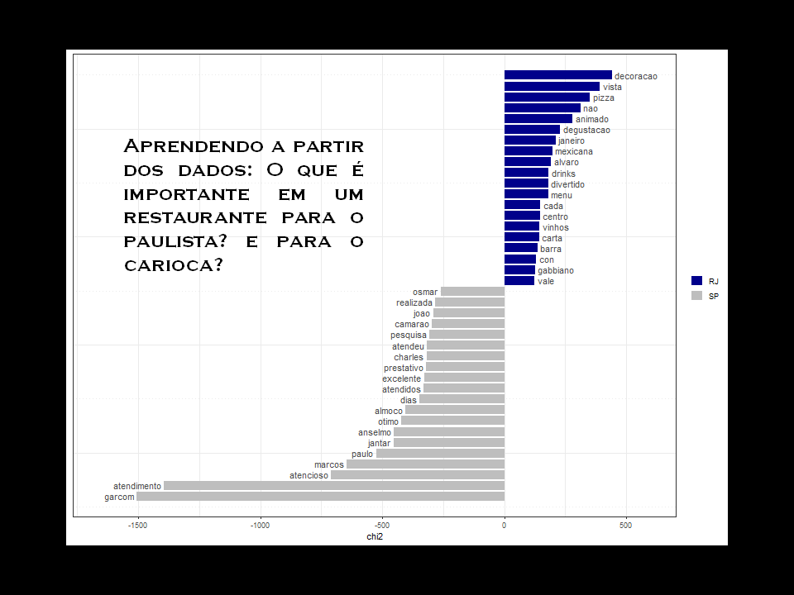

Slide 9
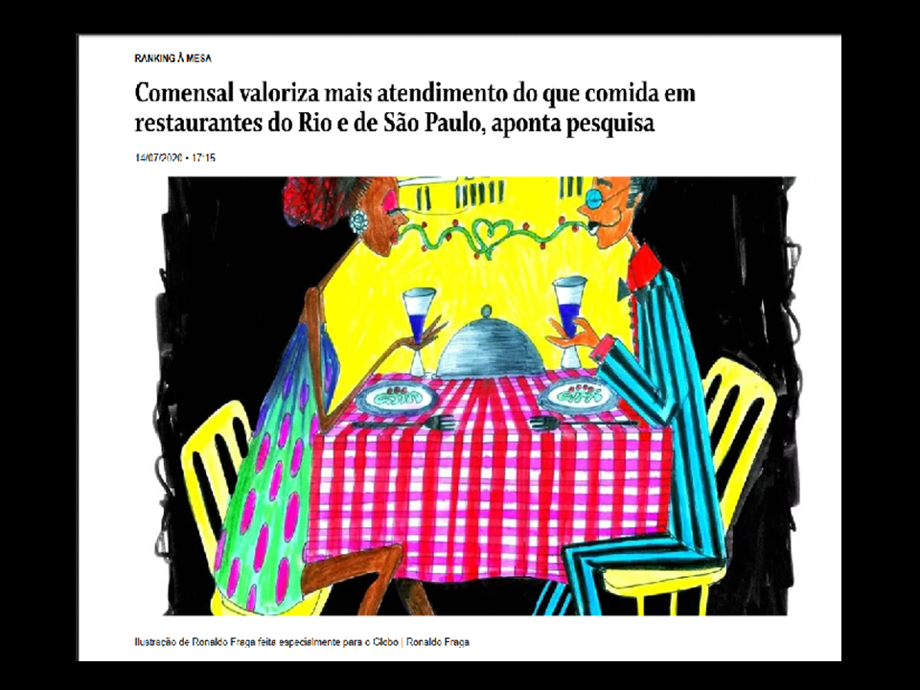

Slide 10



Slide 11

A Lei Aldir Blanc no Twitter
A Lei Aldir Blanc nas Mídias
A Lei Aldir Blanc e a Câmara de Deputados
A Lei Aldir Blanc e a Secretaria Especial da Cultura do Governo Federal
Olhares extraídos das Querelas do Brasil, de Jereba, Saci, Apoena

Slide 12
17.965
tweets sobre a LAB

Slide 13
Todas as notas taquigráficas da câmara de deputados sobre a LAB

Slide 14

Todas as matérias de jornais publicadas

Slide 15
Todas as informações do
site da Secretaria Especial da Cultura do Governo Federal

Slide 16
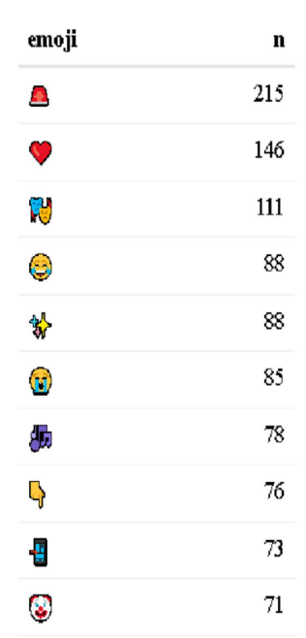

ANÁLISE DOS
EMOJIS
DOS TWEETS SOBRE A LAB

Slide 17
Qual foi o tweet sobre a LAB mais curtido?
Qual foi o tweet sobre a LAB com mais retweets?
Qual foi o tweet sobre a LAB com a maior quantidade de comentários?

Slide 18
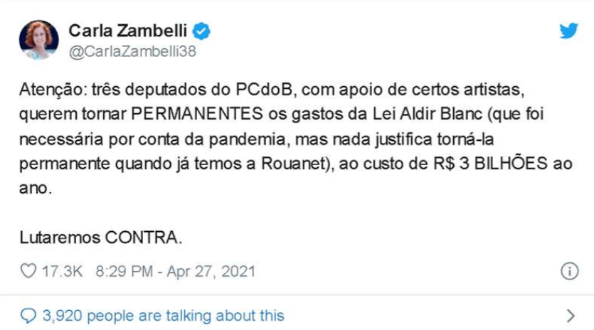

Slide 19
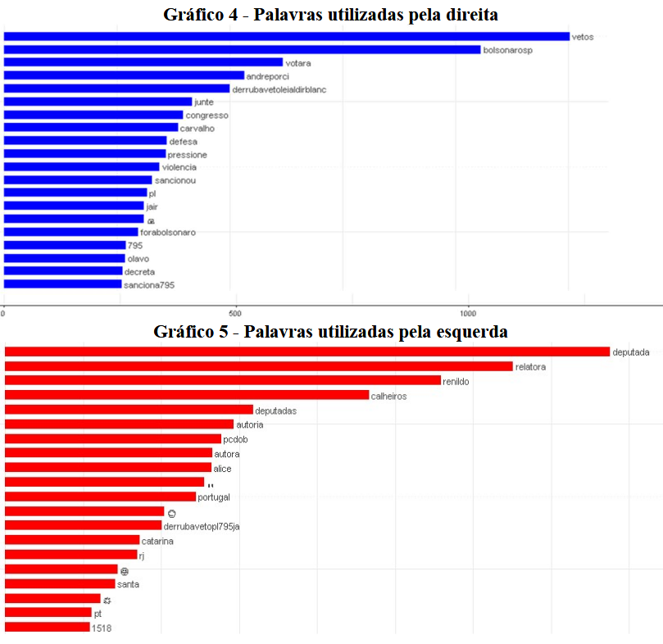

Slide 20
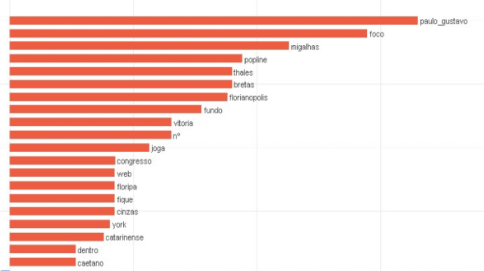
Keyness de Blogs e Mídias Alternativas

Slide 21
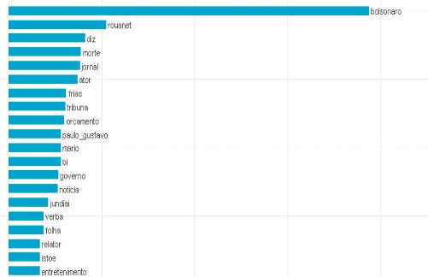
Keyness da Mídia Tradicional

Slide 22
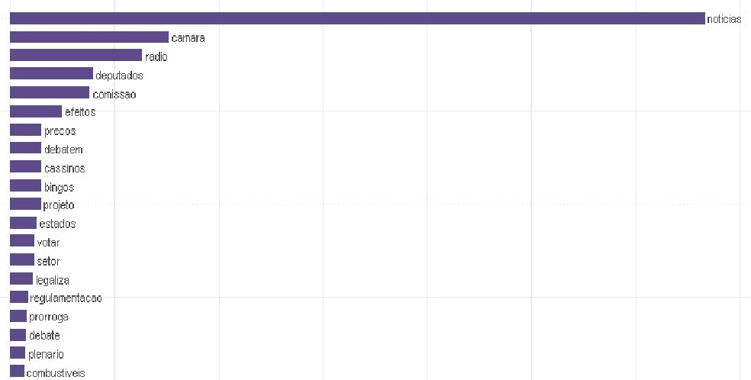
Gráfico 9 - Keyness da Câmara de Deputados

Slide 23
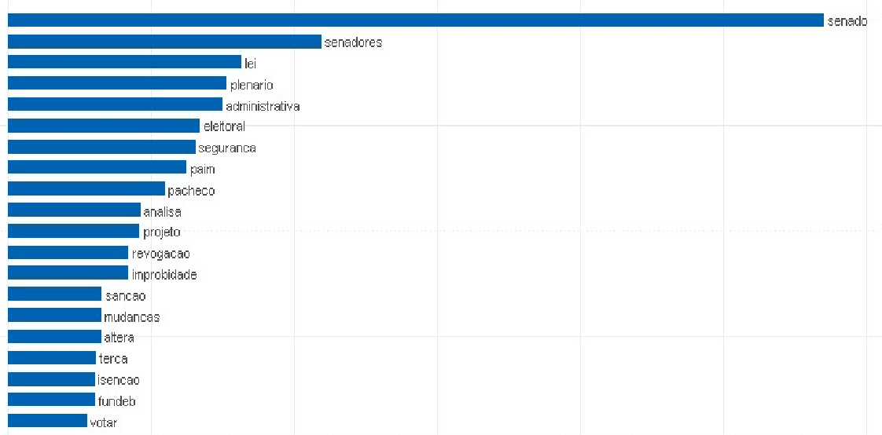
Keyness do Senado Federal

Slide 24
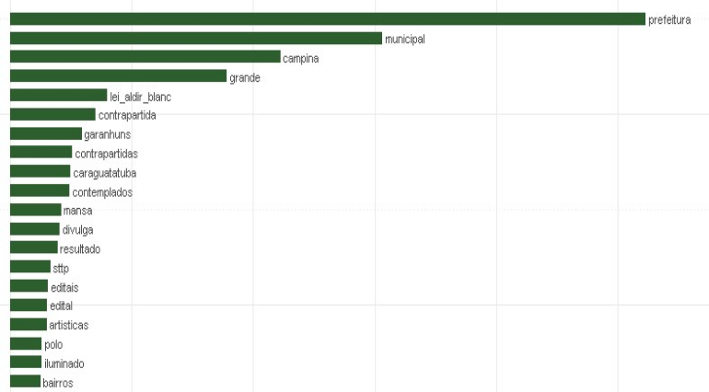
Keyness das Prefeituras

Slide 25
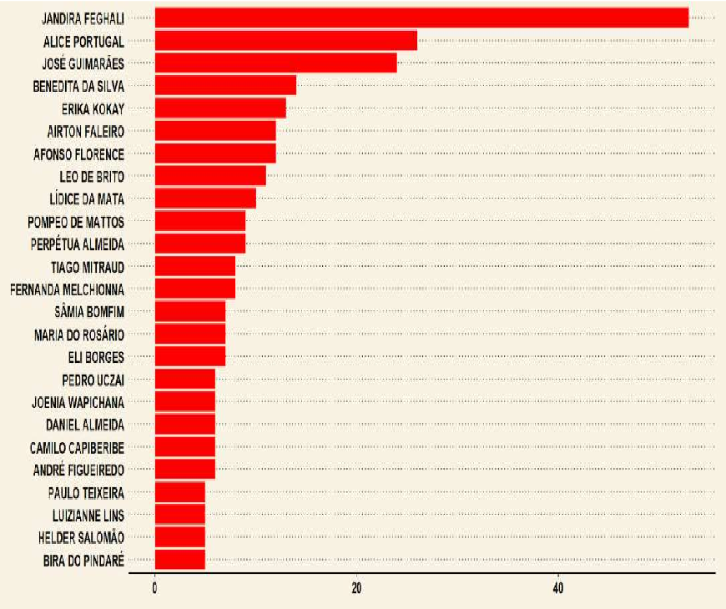

Slide 26
A Lei Aldir Blanc na visão da Secretaria Especial da Cultura
Observamos que as palavras mais associadas à Lei Aldir Blanc foram: “deverão”, “prevê” e “relatório”.
... Lei 14.017, mais conhecida como “Lei Aldir Blanc”, prevê o pagamento de subsídio mensal para manutenção de espaços artísticos e culturais, microempresas e pequenas empresas culturais, cooperativas, instituições e organizações culturais comunitárias... deverão também, apresentar prestação de contas referente ao uso do benefício ao respectivo estado, ao município ou ao distrito federal, conforme o caso, em até 120 (cento e vinte) dias após o recebimento da última parcela do subsídio.

Slide 27
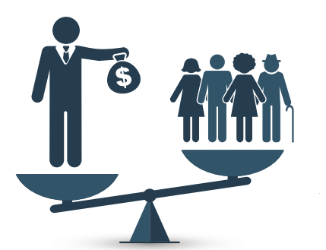
Desigualdade de Equipamentos Culturais
https://rpubs.com/StevenDuttRoss/Mapa-Cultural

Slide 28



Slide 29

Decisões do Tribunal Regional Eleitoral do Rio de Janeiro
(TRE-RJ) nos casos políticos/eleitorais

Slide 30
1. Coleta dos Diários de Justiça Eletrônicos
2. Construção dos bancos de dados,
3. Extração do conteúdo das decisões
4. Concatenação dos bancos de dados
5. Verificação da integridade

Slide 31
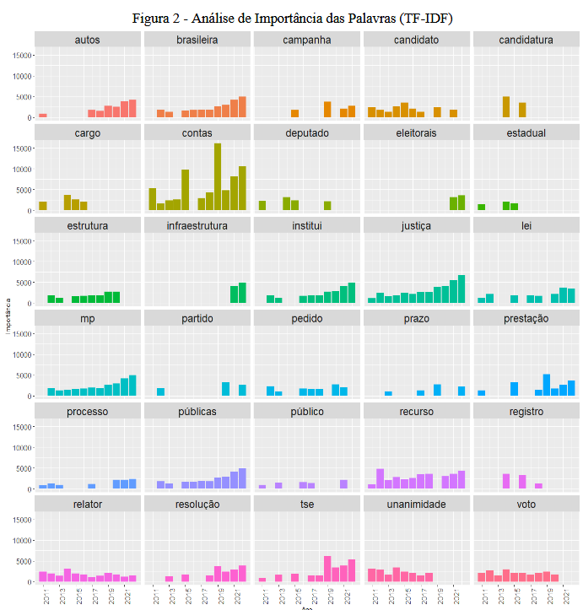
Importância das palavras (TF-IDF) ao longo do tempo

Slide 32
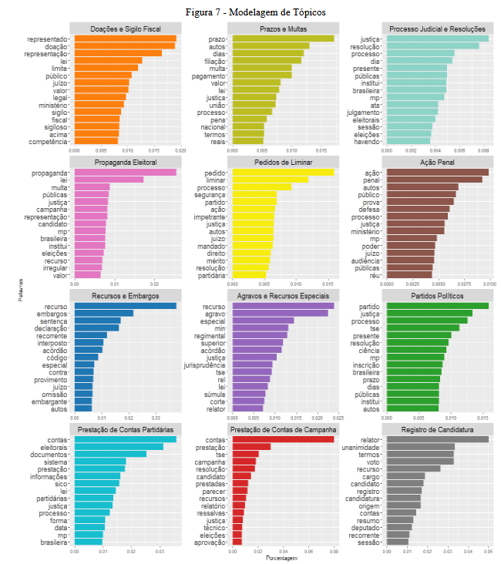
Modelagem de Tópicos

Slide 33
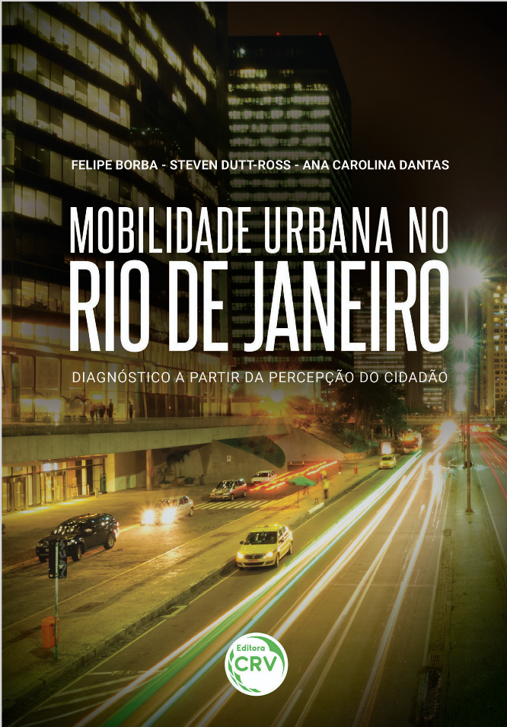

Slide 34


Slide 35
Análise Qualitativa
Atraso: postagens referentes ao tempo de espera pelo veículo
Lotação: postagens referentes à quantidade de passageiros
Infraestrutura: postagens referentes à qualidade dos veículos
Pandemia: postagens referentes à política de cuidado com a pandemia do Coronavírus
Passageiros: postagens referentes ao convívio e comportamento dos passageiros
Segurança: postagens referentes à segurança contra assaltos e ao assédio contra mulheres
Preço: postagens referentes ao valor das tarifas.

Slide 36
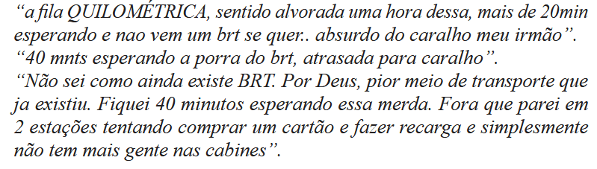
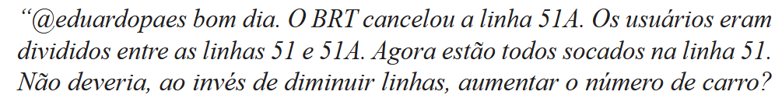
Atraso
Lotação

Slide 37
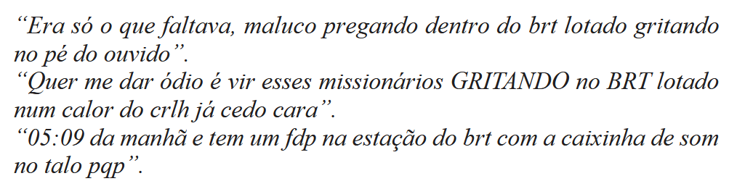
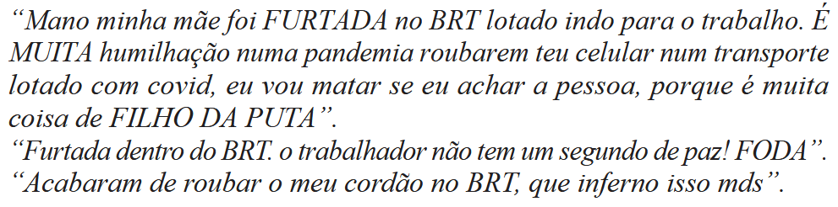
Passageiros
Segurança

Slide 38
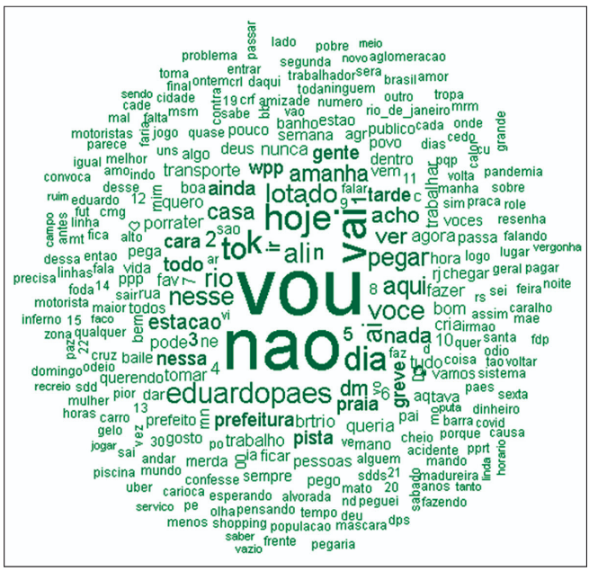
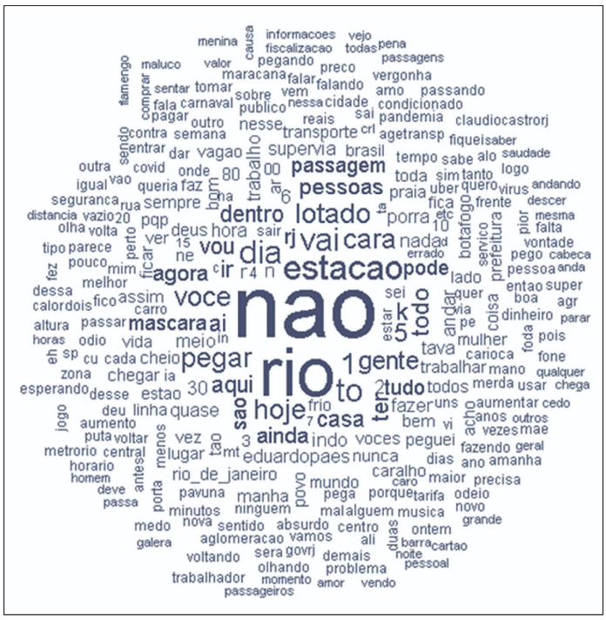
BRT
METRÔ

Slide 39
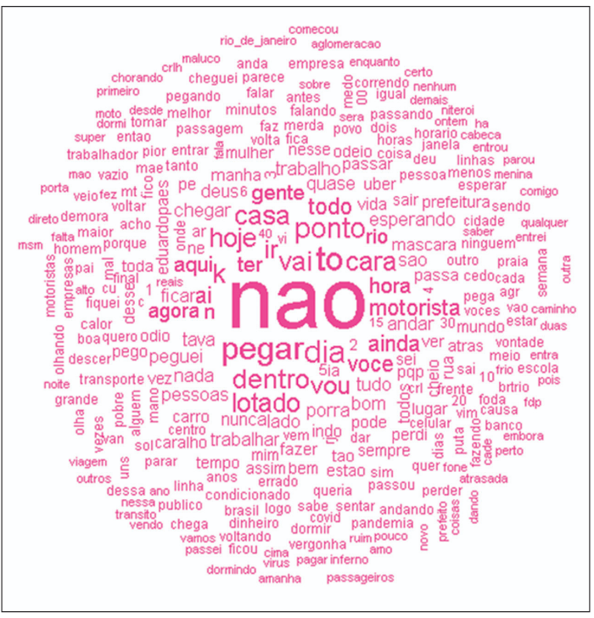
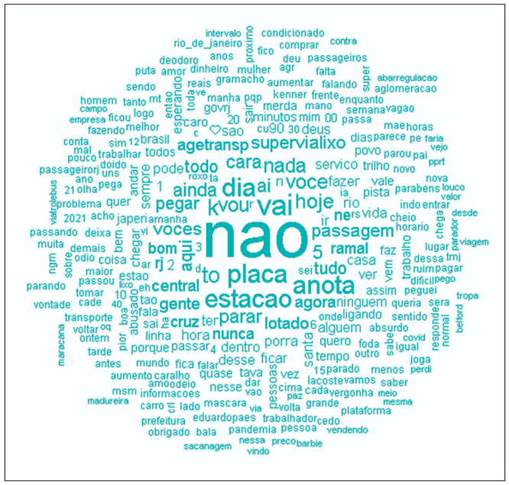
ÔNIBUS
TREM

Slide 40
EPÍLOGO

Slide 41


Slide 42
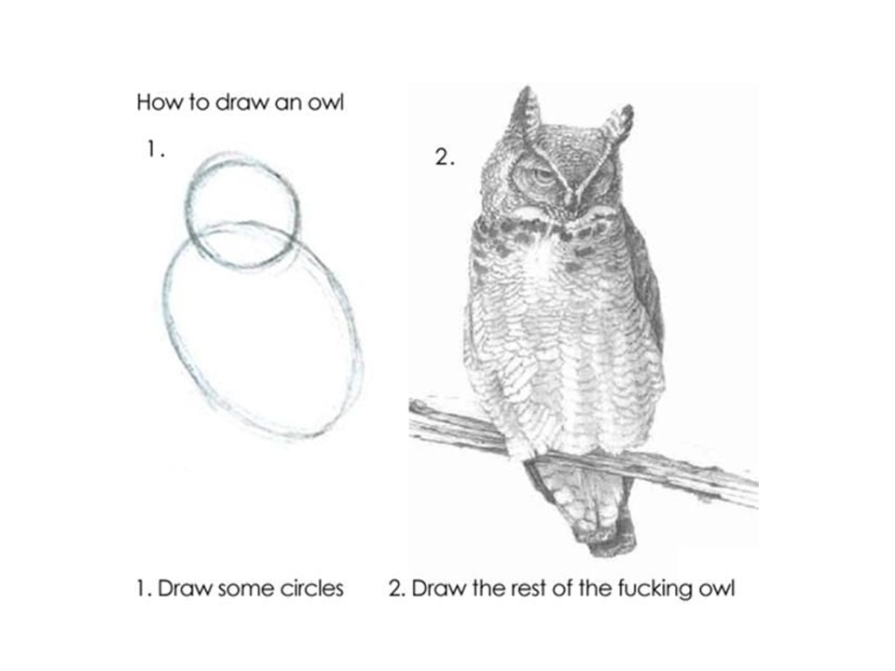

Slide 43
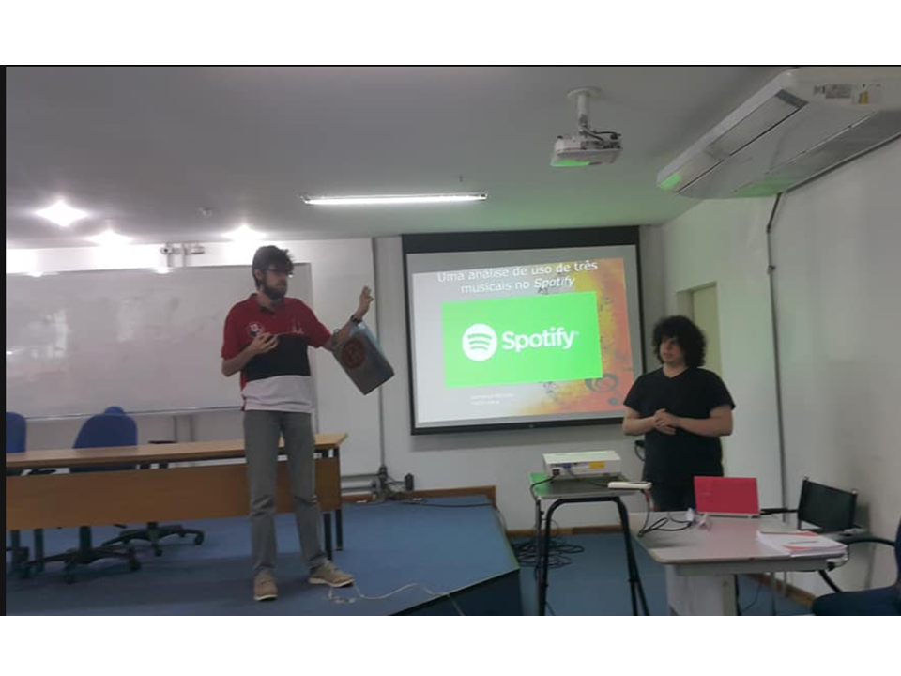

Slide 44
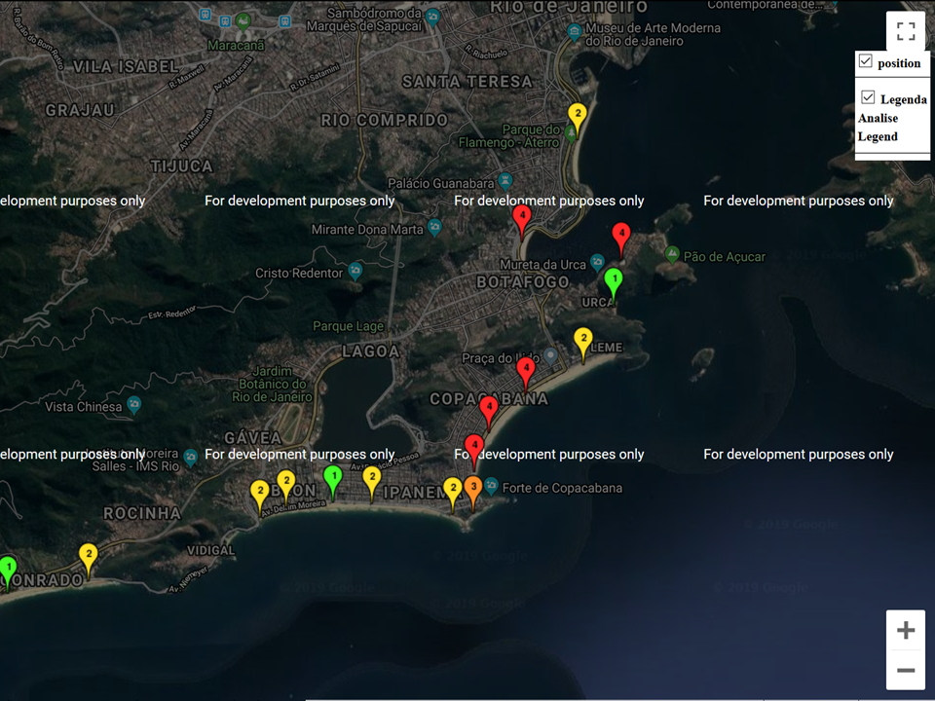

Slide 45
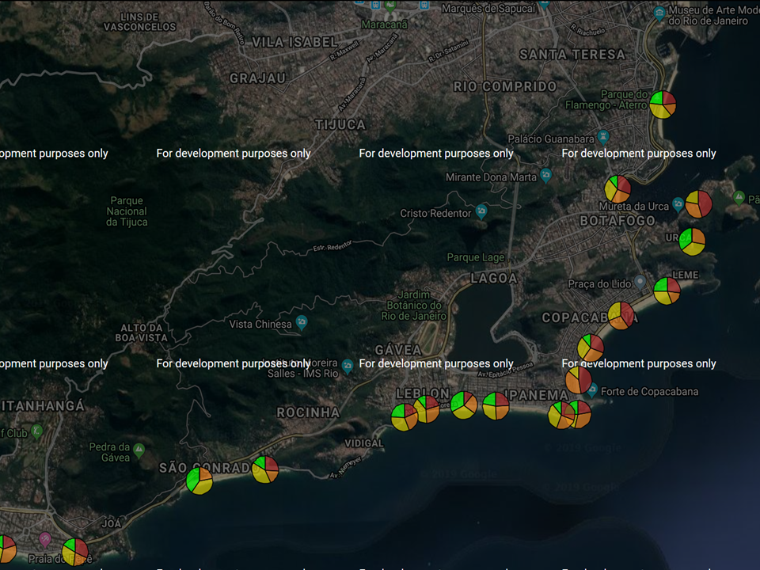

Slide 46
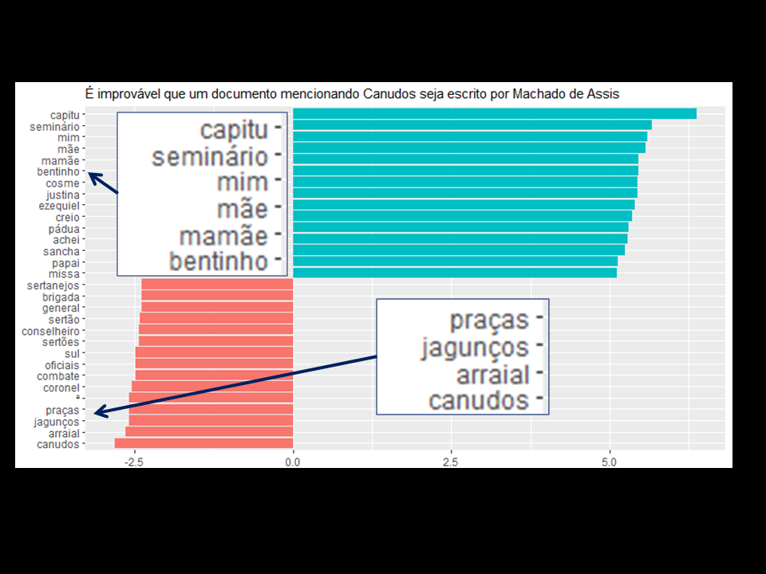

Slide 47


Slide 48
Do Tribunal à Cidade: Análise de Dados para Entender Instituições e Políticas PúblicasResumo:Esta palestra apresenta uma jornada pela análise de dados aplicada a questões da sociedade.
Partindo de dentro do sistema de Justiça, mostraremos como modelos estatísticos desvendam os padrões de decisão do Tribunal Regional Eleitoral do Rio de Janeiro.
Em seguida, cruzamos a fronteira para as políticas públicas, a análise quantitativa de texto revela as visões de diversos atores sobre a implementação da Lei Aldir Blanc.
Na esfera municipal, vamos discutir a desigualdade espacial de Equipamentos Culturais.
Por fim, fechamos o ciclo na cidade, usando estatística para diagnosticar os desafios da Mobilidade Urbana.
Nesse encontro, buscaremos uma abordagem para mostrar o poder da análise de dados aplicada para transformar informações complexas em insights para a ação Estatal.

